Slide 1
Rain2FloodNet-실시간 침수 흔적도 생성 모델
서현우, 서재민

Slide 2
00
목차
1. 개요
2. 제안하는 연구
3. 데이터 전처리 및 활용
4. GAN
5. cGAN
6. Rain2FloodNet
7. 성능평가
8. 결론 및 향후 연구

Slide 3
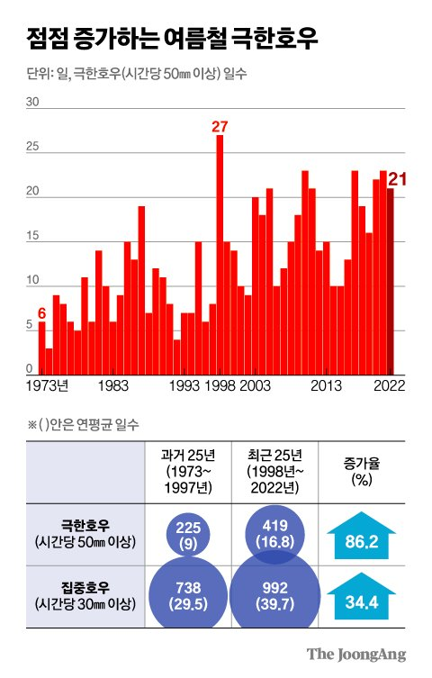
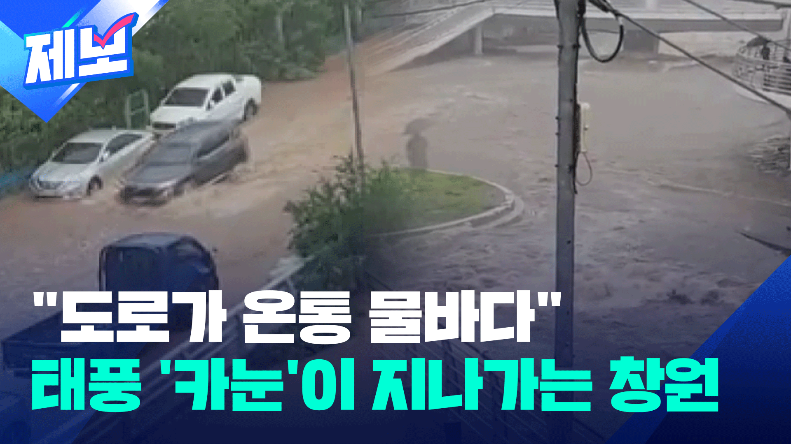
01
개요
연구배경
최근 기후변화로 인한 극한호우 사례 증가
더불어 침수 피해 규모도 확대
효과적인 침수 예측 모델 필요

Slide 4
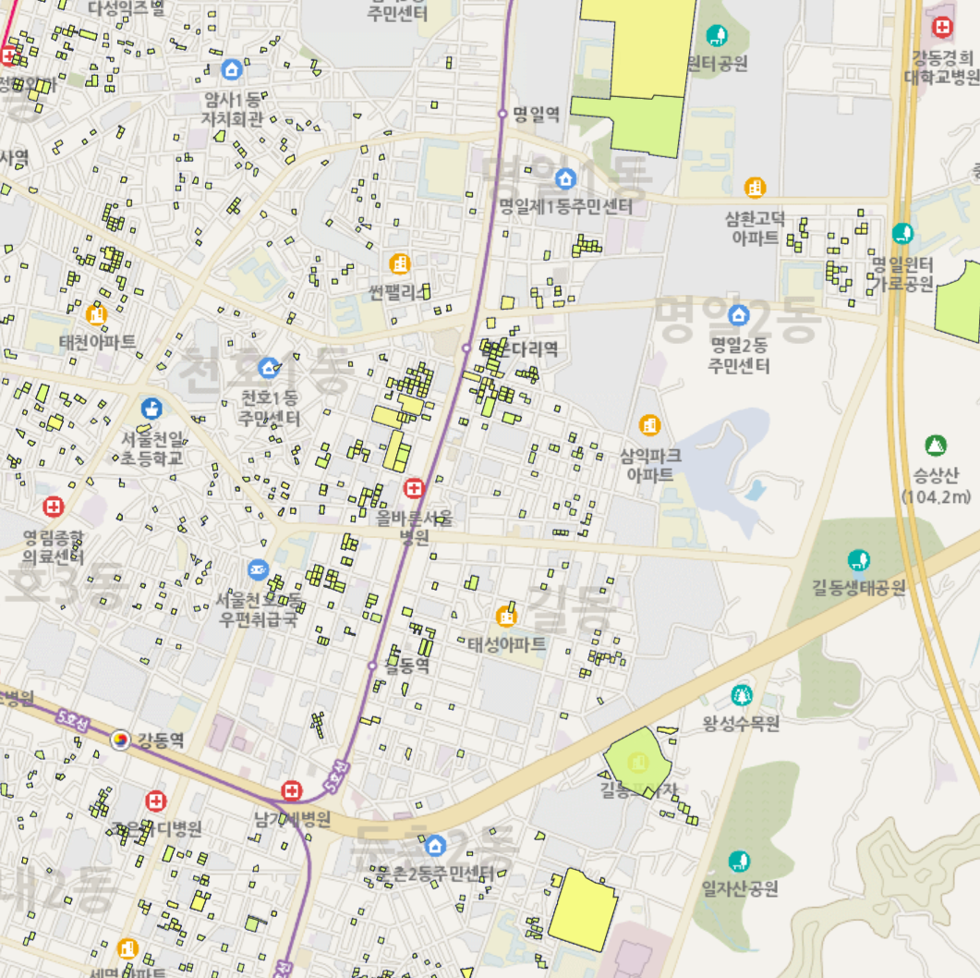
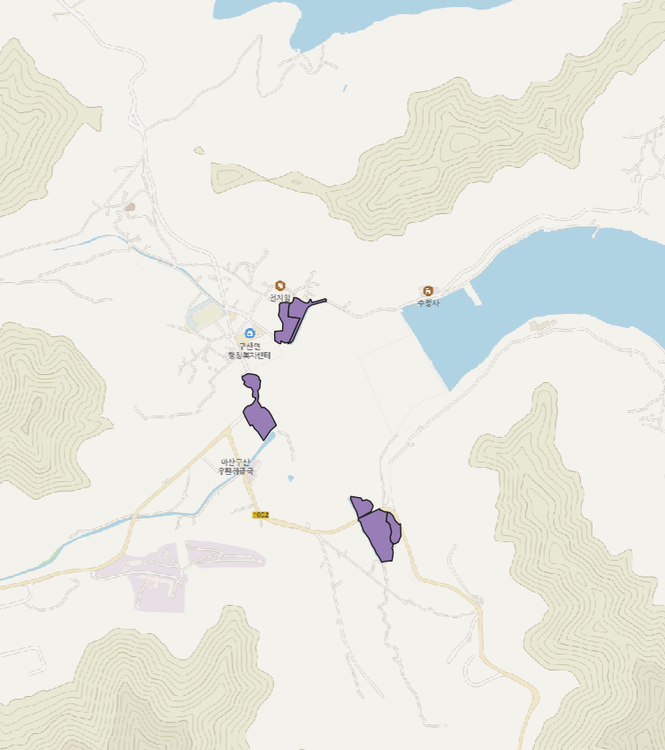
01
개요
연구배경
복잡한 도시환경과 급변하는 기상조건을 반영한 예측 모델 필요
기존 모델은 수식•강수량 데이터 기반 연구 발달
실시간 침수 위험 지도 필요
빠른 분석과 해석이 필요
생성형 AI를 적용하여 침수 예측
실제 침수흔적도
Qgis 침수 흔적도

Slide 5

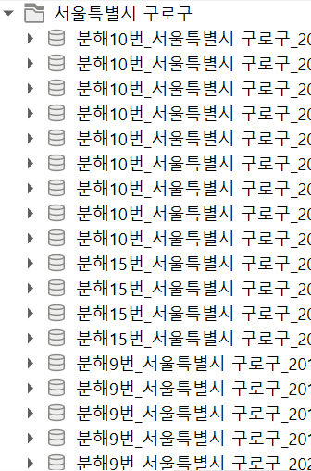

02
제안하는 연구
제안
다양한 침수 지역 예측을 수행하기 위해 AI기술 적용
조건부 생성적 적대 신경망 cGAN 활용
활용 데이터
방재기상관측(AWS) - 기상청
침수흔적도 – 생활 안전정보
AWS를 활용한 복합 조건 벡터
행정안전부 - 재난안전과
기상청(기상자료개방포털)
Qgis 침수흔적도
AWS
상세 DB

Slide 6
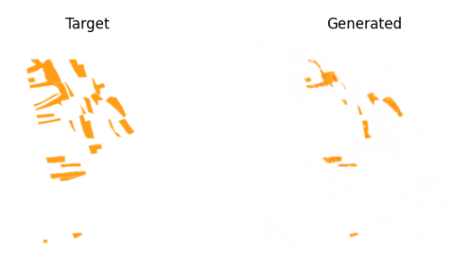
02
제안하는 연구
제안
다양한 침수 예측을 수행하기 위해 AI기술 적용
조건부 생성적 적대 신경망 cGAN 활용
활용 데이터
방재기상관측(AWS) - 기상청
침수흔적도 – 생활 안전정보
AWS를 활용한 복합 조건 벡터
데이터 수집
AWS
침수 흔적도
데이터 전처리
Pix2Pix, cGAN 모델 학습
침수 지역 예측
침수 지역 예측 예시
제안하는 연구의 시스템 구조도

Slide 7

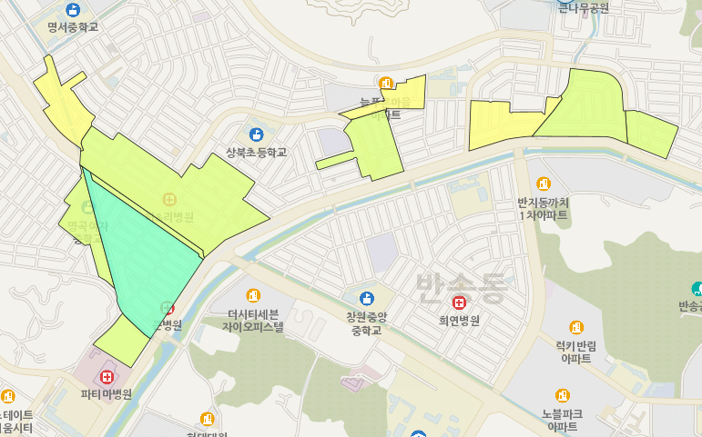
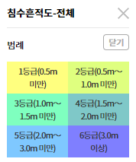
03
데이터 전처리 및 활용
전처리 및 활용
활용 데이터
방재기상관측(AWS) - 기상청
침수흔적도 – 생활 안전정보
AWS를 활용한 복합 조건 벡터
데이터 처리
중복 데이터 제거
결측치 데이터 제거
데이터 활용
단기 집중호우가 침수에 미치는 영향이 큼
중장기 강수가 침수 지속성 및 침수심에 영향을 줌
침수 시 발생한 1 – 3 – 5 시간 최대 강수량 데이터 연계
연계 데이터의 복합 조건 벡터 (0.5x1h + 0.3x3h + 0.2x5h) 설계
복합 조건 및 근거
침수흔적도

Slide 8
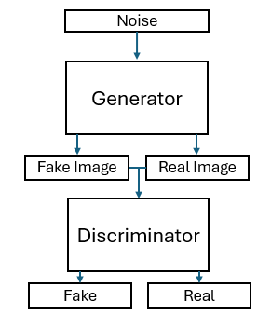

04
GAN
GAN
Generative Adversarial Network
GAN은 두개의 신경망으로 존재
생성자(Generator)
판별자(Discriminator)
생성자와 판별자가 경쟁하며 발전하는 적대적 관계
단순히 현실적인 데이터를 생성하는 모델
생성자
판별자
GAN 학습 구조도

Slide 9
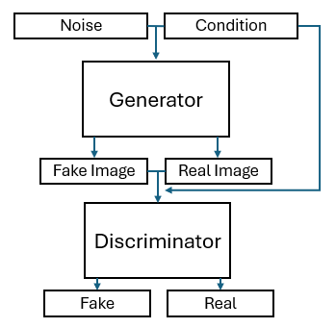
05
cGAN
cGAN
Conditional Generative Adversarial Network
생성된 데이터가 특정 조건에 따라 다른 모델
생성자와 판별자 모두 조건 변수 추가 입력
특정 조건마다 제어된 데이터를 생성할 수 있는 모델
실시간 침수 예측모델에 cGAN을 적용하는 이유
강수량, 복합 조건 벡터를 조건으로 사용하여 제어된 데이터 생성 가능
생성자
판별자
cGAN 구조도

Slide 10
05
cGAN
cGAN 모델의 한계
조건 정보가 네트워크의 초기 입력에만 반영
학습이 진행됨에 따라 중간 계층 이후에서 조건의 영향력 감소
Mode collapse 현상이 발생할 가능성 높음
다양한 조건이나 지역 상황에 대한 대응이 제한
생성된 이미지가 조건에 부합하는지 확인하거나 이를
반영할 피드백 구조x
조건 일관성 확보 어려움
cGAN 구조도

Slide 11
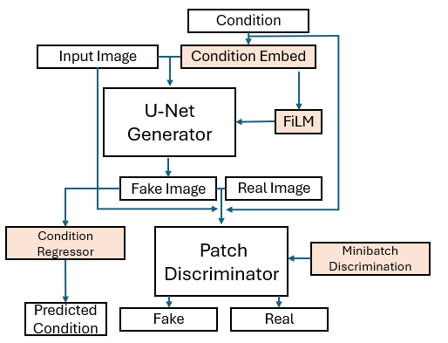
06
Rain2FloodNet
Rain2FloodNet의 구성
Pix2pix 구조
Condition Embedder
Feature-wise Linear Modulation (FiLM)
Minibatch Discrimination(MBD)
Condition Regressor
Rain2FloodNet구조도

Slide 12
06
Rain2FloodNet
Pix2Pix 구조 - Generator
Unet구조
인코더와 디코더로 구성된 대칭형 구조
Encoder
Conv → BatchNorm → LeakyReLU 반복,
이미지의 저차원 표현(특징)을 추출
Decoder
ConvTranspose → BatchNorm → ReLU,
인코더 정보를 기반으로 고해상도 이미지 복원
Skip Connection
동일 단계의 인코더와 디코더를 직접 연결하여
세부 정보 보존
출력
타겟 이미지와 동일한 해상도의 이미지 생성 (ex. 침수흔적도)
제안모델은 위 구조에 FiLM 모듈을 추가하여 조건별 침수
패턴을 정밀하게 생성할 수 있도록 개선함

Slide 13
06
Rain2FloodNet
Genarator 구조
3*256*256
Input Image(256*256)
DeConv
Conv
Tanh
3*256*256
Fake
Condition Embed
64*128*128
LeakyReLU
64*128*128
FiLM
Conv
DeConv
ReLu
FiLM
BN
128*64*64
Conv
LeakyReLU
128*64*64
FiLM
BN
DeConv
ReLu
FiLM
BN
256*32*32
Conv
FiLM
LeakyReLU
BN
DeConv
ReLu
256*32*32
FiLM
BN
512*16*16
512*16*16
Conv
FiLM
LeakyReLU
BN
DeConv
FiLM
ReLu
BN
512*8*8
LeakyReLU
FiLM
Conv

Slide 14
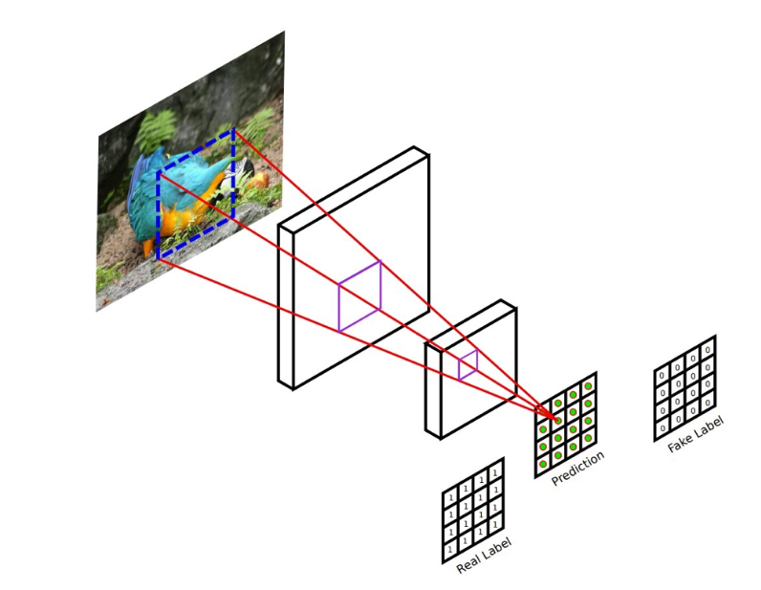
06
Rain2FloodNet
Pix2Pix 구조 - Discriminator
PatchGAN구조
전체 이미지가 아닌, 작은 이미지 패치 단위(n*n)의
진위 여부를 판별

Slide 15
06
Rain2FloodNet
Pix2Pix 구조 - Discriminator
PatchGAN구조
전체 이미지가 아닌, 작은 이미지 패치 단위(n*n)의
진위 여부를 판별
입력
생성된 이미지or정답 이미지 + 입력 이미지 (조건)
구조
Conv → BatchNorm → LeakyReLU 반복, 마지막에 linear 출력
출력결과
각 패치 영역이 실제일 확률 값을 나타내는 feature map을 출력
장점
전체 이미지를 한 번에 판단하는 방식보다, 국소적
디테일의 유지에 효과적
제안모델은 위 구조에 Minibatch판별자를 추가하여 생성 이미지의 다양성을 유도 및 mode collapse현상을 완화

Slide 16
06
Rain2FloodNet
Condition Embedder
역할
입력 조건으로 주어진 복합 강수량 스칼라 값을 고차원 벡터로 임베딩
복합 조건식 (C)
1시간, 3시간, 5시간 누적 강수량
C = 0.5R1 + 0.3R3 + 0.2R5
(C) 조건식 정규화 이후 조건 벡터로 사용
조건 벡터는 Condition Embedder를 통해 다차원 Feature Map으로 변환되어, FiLM 모듈에 전달
효과
단순한 조건 병합 방식보다 더 정밀한 조건 정보 반영 가능
Rain2FloodNet구조도

Slide 17
06
Rain2FloodNet
Feature-wise Linear Modulation (FiLM)
역할
조건 임베딩 벡터를 바탕으로 각 계층의 feature map에 대해
스케일 및 쉬프트 파라미터 생성
생성기 내부의 각 인코더 및 디코더 블록에 조건 기반 modulation 적용
동일한 입력 지도 이미지라도 주어진 강수 조건(C)에 따라 침수 범위 및 패턴이 유동적으로 조정
효과
조건 정보가 생성기 전반에 걸쳐 일관되게 반영
Rain2FloodNet구조도

Slide 18
06
Rain2FloodNet
Minibatch Discrimination(MBD)
역할
판별기의 마지막 단계에 추가
같은 배치 내의 샘플 간 pairwise 차이를 계산 이를 통해 생성 이미지의 다양성을 판별
침수흔적도 생성 문제는 대부분의 영역이 침수되지 않은 배경으로 구성되어 있음
이러한 문제는 학습 중 생성 모델이 빈번하게 단일한 출력을 반복 생성하는 mode collapse 현상 발생
효과
MBD 모듈은 mode collapse 현상 방지
서로 다른 조건 입력에 따른 침수 양상 차이를 효과적으로 반영
Rain2FloodNet구조도

Slide 19
06
Rain2FloodNet
Condition Regressor
역할
생성된 침수 이미지를 입력으로 받아 원래의 강수 조건을 회귀 예측하는 보조 회귀 네트워크
학습 방식
회귀 결과와 실제 조건값 간의 Mean Squared Error(MSE)를 손실로 정의하여 생성기에 역전파
효과
생성 결과의 조건 일관성 강화
Rain2FloodNet구조도

Slide 20
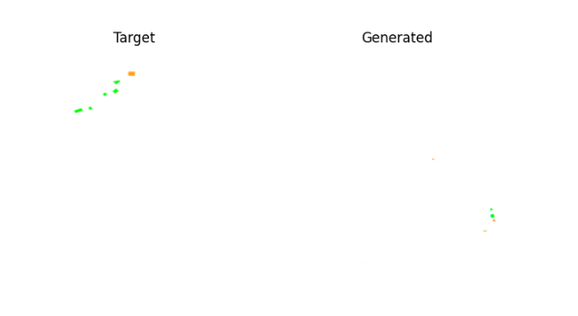
07
성능평가
생성 이미지 예시
cGan모델 생성 이미지 예시
Rain2Flood모델 생성 이미지 예시

Slide 21
07
성능평가
평가지표
🔍PSNR(Peak Signal-to-Noise Ratio)
생성 이미지와 참조 이미지간 픽셀 유사도를 로그스케일로 측정
👁SSIM(Structural Similarity Index)
밝기, 명암, 질감 등 구조적 유사성 측정
🗺️miou_all(mean Intersection over Union)
전체클래스(침수+비침수)에 대한 평균IoU
🎯fg-miou(foreground mioU)
침수(전경) 영역에 대해서만 IoU계산
🌈Iou-Back,1~6
침수 강도별 IoU

Slide 22
07
성능평가
성능평가
전역 품질 지표(PSNR, SSIM)학습 방식
두 모델 모두 배경의 비중이 높아 모두 높은 수치
침수 영역 분할 성능(mIoU, fg-mIoU)
침수 영역의 예측 성능에서 제안 모델이 cGAN 대비 우수함
침수 Grade별 개별 IoU
제안 모델이 Grade 1, 2에서 유의미한 예측 가능
제안 모델이 Grade 4, 6에서 예측 성능이 더 높음
Grade 3, 5의 발생사례가 없어 판단 불가
Model | 제안하는 모델 | cGan
PSNR | 36.58 | 36.33
SSIM | 0.9989 | 0.9987
mIoU_all | 0.1660 | 0.1428
fg-mIoU | 0.0316 | 0.0006
Best IoU-Grade | 0.1662 | 0.0033
IoU-Back | 0.9998 | 0.9997
IoU-Grade1 | 0.1662 | 0.0000
IoU-Grade2 | 0.1557 | 0.0033
IoU-Grade3 | 0.0000 | 0.0000
IoU-Grade4 | 0.0238 | 0.0000
IoU-Grade5 | 0.0000 | 0.0000
IoU-Grade6 | 0.0151 | 0.0000

Slide 23
08
결론 및 향후연구
결론
cGAN 기반 침수 예측 모델 제안
FiLM 레이어를 적용한 Pix2Pix 기반 구조 활용
조건 변화에 따른 feature modulation 성능을 향상
강수량 조건에 따른 침수 양상 재현
침수 지역 확장 및 축소 패턴 일관적 생성
다양한 강수 시나리오에 대한 시뮬레이션 도구로서의 활용 가능성 제시
향후연구
대규모 데이터셋 생성
DEM, 배수 정보와 같은 환경 정보 반영
생성 결과 품질 향상
Rain2FloodNet구조도

Slide 24
부록
참고사항
논문 진행 현황
정보과학회 논문 투고
한국콘텐츠학회 논문 투고

Slide 25
감사합니다

